Slide 1

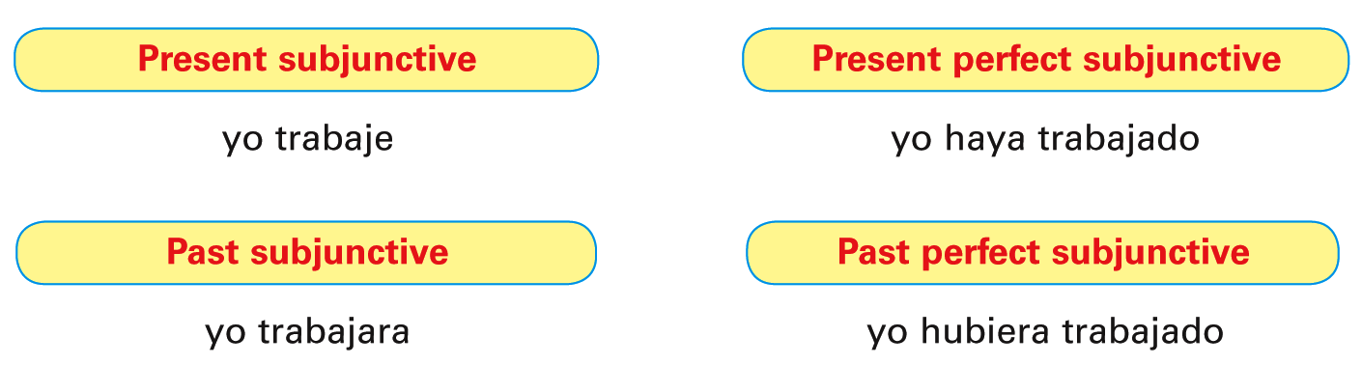
The past perfect subjunctive
(el pluscuamperfecto del subjuntivo), also called the pluperfect subjunctive, is formed with the past subjunctive of haber + [past participle]. Compare the following subjunctive forms.
© by Vista Higher Learning, Inc. All rights reserved.
8.3-<number>

Slide 2
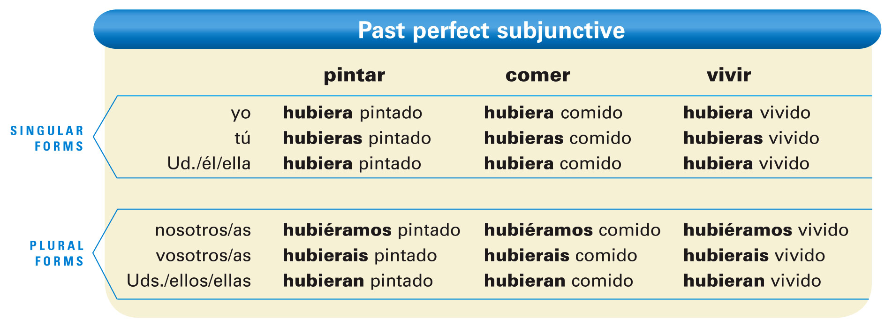
© by Vista Higher Learning, Inc. All rights reserved.
8.3-<number>

Slide 3
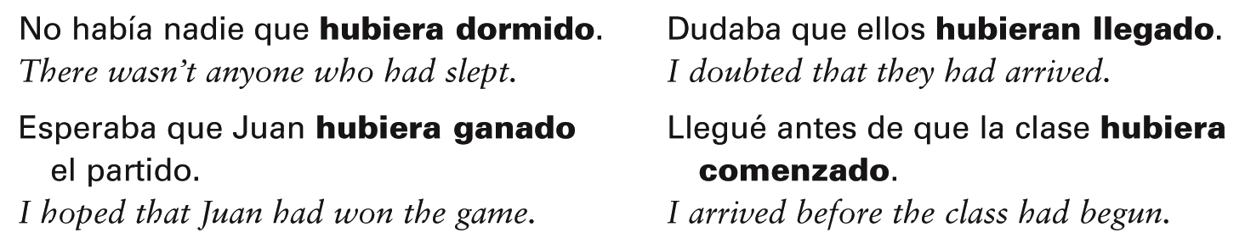
The past perfect subjunctive is used in subordinate clauses under the same conditions that you have learned for other subjunctive forms, and in the same way the past perfect is used in English (I had talked, you had spoken, etc.). It refers to actions or conditions that had taken place before another action or condition in the past.
© by Vista Higher Learning, Inc. All rights reserved.
8.3-<number>

Slide 4

Indica la forma apropiada del pluscuamperfecto de subjuntivo de cada verbo.
Esperaba que ustedes _______________ (hacer) las reservaciones. Dudaba que tú _______________ (decir) eso. No estaba seguro de que ellos _______________ (ir). No creían que nosotros _______________ (hablar) con Ricardo. No había nadie que _______________ (poder) comer tanto como él. No había nadie que _______________ (ver) el espectáculo. Me molestó que tú no me _______________ (llamar) antes. ¿Había alguien que no _______________ (apreciar) esa película? No creían que nosotras _______________ (bailar) en el festival. No era cierto que yo _______________ (ir) con él al concierto.
hubieran hecho
© by Vista Higher Learning, Inc. All rights reserved.
8.3-<number>

